Slide 1
Психологическая помощь в кризисных ситуациях у младших школьников
Киселенко Я.А.,
педагог-психолог
МАОУ СОШ № 40 г. Томска

Slide 2
Виды и формы оказания психологической помощи обучающимся в кризисной ситуации.
Детям в возрасте от 5 до 11 лет особенно тяжело справиться с различными непростыми ситуациями, так как у них еще нет собственных навыков совладания с ситуацией, поэтому они практически полностью зависят от взрослого. После травматического/кризисного события могут наблюдаться регрессия в более ранние поведенческие стадии, изменения режима питания и сна, необъяснимые боли, жалобы на плохое самочувствие, непослушание, гиперактивность, речевые нарушения, агрессия, отстранение.
В дополнение могут проявиться страх школы, замкнутость, трудности концентрации, разрыв с прежними друзьями — комплекс школьных и поведенческих проблем.

Slide 3
Способы работы: 1. Развитие навыков совладания со стрессом. 2. Работа с эмоциями. 3. Упражнения на концентрацию внимания; развития творческих навыков, рефлексии.
Методы работы
Игротерапия
Основной формой работы психолога с детьми, пережившими критическую ситуацию, является использование разного вида игр. Это могут быть игры в образах, игры, основанные на литературных произведениях, на импровизированном диалоге, на сочетании пересказа и инсценировки и т. д. Использование образов в игре имеет ряд психологических преимуществ. Создаются наиболее благополучные условия для личностного роста ребенка, изменяется отношение к своему «Я», повышается уровень самопринятия. Этому способствуют ограничения переноса эмоциональных переживаний ребенка, связанных с низкой самооценкой, неуверенностью в себе, беспокойством о себе, уменьшается напряженность, купируется острота переживаний.

Slide 4
2. Арт-терапия
Данный метод построен на использовании искусства, как символической деятельности. Применение этого метода имеет два механизма психологического коррекционного воздействия. Первый направлен на влияние искусства через символическую функцию реконструирования конфликтной травмирующей ситуации и нахождение выхода через переконструирование этой ситуации. Второй связан с природой эстетической реакции, позволяющей изменить реакцию переживания негативного аффекта в сторону формирования позитивного аффекта, приносящего наслаждение. В работе с детьми психолог, используя игротерапию, дополняет ее арт-терапевтическими методами.

Slide 5
3. Сказкотерапия
Метод воздействия на ребенка, вызывающий его переживания, чувства.
Использование произведений данной тематики опирается на возрастные особенности детей: заражаемость чувствами других, понимание чувств других и т. д. Прослушав прочитанное или рассказанное произведение, дети понимают, что такие чувства, как страх, тревога, бывают у многих детей, они понимают, чем вызваны такие чувства, различают разного вида угрозы, угрожающие ситуации, причины страха. Вместе с героями литературных произведений дети переживают те же состояния и одновременно учатся, как можно поступить в той или иной ситуации, что позволяет детям расширить свою социальную компетенцию.
Вывод: ребенок сможет справляться со стрессом, заботится о себе, доверять, чувствовать себя в безопасности, когда сам взрослый будет делать также. Дети чувствуют нас и наше состояние, они все считывают. И нужно позаботиться, прежде всего, о благополучии собственного эмоционального состояния. И эффектом будет то, что мы, будучи в ресурсе, сможем автоматически дать это ребенку и он на нашем примере сможет этому научиться. Так что, заботьтесь о себе, для себя, и это будет одной из главных профилактик кризисных состояний у детей.

Slide 6
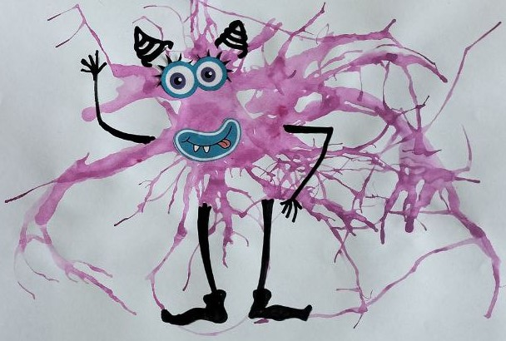
Техника «Дружелюбный монстр» акварельный рисунок с соломинкой
Художественные материалы
жидкие краски (акварель или гуашь)
бумага для акварели (или любая плотная)
наклейки
соломинки
Этапы работы
Нанесите несколько капель краски на середину листа, получившуюся каплю раздуйте при помощи трубочки.
После на получившийся рисунок приклейте глаза и рот на выбор.
Теперь дополните монстров рогами, зубами, когтями и любыми другими деталями, которые должны быть у монстров! Используйте любой из ваших любимых маркеров.

Slide 7
Цель: профилактика кризисных состояний. Задачи: 1. развитие социально-коммуникативных навыков. 2. развитие навыков совместной деятельности. 3. снижение чувства одиночества и тревожности.
Задание для ребенка:
1. назови монстра;
2. опиши его;
3. чем он любит заниматься (каждый из детей рассказывает о своём монстрике);
4. с кем бы ребенок хотел бы дружить;
5. на листочках напишите пожелание кому-то из монстриков;
6. Рефлексия: трудно или легко играть вместе, было ли вам интересно.

